Slide 1
CHÀO MỪNG CÁC EM ĐẾN VỚI BÀI HỌC MỚI NGÀY HÔM NAY!

Slide 2
KHỞI ĐỘNG
THẢO LUẬN NHÓM
Mảnh vườn trồng rau của bác Phương có dạng hình chữ nhật. Bác Phương nhờ em tính diện tích vườn rau. Em cần biết những gì để giải quyết được bài toán này?
?

Slide 3
Hình 1. Mảnh vườn trồng rau của bác Phương

Slide 4
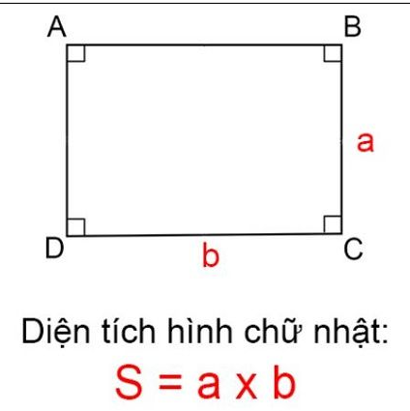
Gợi ý trả lời
Công thức tính diện tích hình chữ nhật.
Chiều dài và chiều rộng của mảnh vườn.

Slide 5
CHỦ ĐỀ C. TỔ CHỨC LƯU TRỮ, TÌM KIẾM VÀ TRAO ĐỔI THÔNG TIN

Slide 6
C1. TÌM KIẾM THÔNG TIN TRONG GIẢI QUYẾT VẤN ĐỀ

Slide 7
BÀI 1: THU THẬP VÀ TÌM KIẾM THÔNG TIN TRONG GIẢI QUYẾT VẤN ĐỀ

Slide 8
NỘI DUNG BÀI HỌC
01
Vai trò của thông tin
trong giải quyết vấn đề
02
Thu thập và tìm kiếm thông tin trong giải quyết vấn đề

Slide 9
01 VAI TRÒ CỦA THÔNG TIN TRONG GIẢI QUYẾT VẤN ĐỀ

Slide 10
TRẢ LỜI CÂU HỎI
Khi gặp một vấn đề, em cần yếu tố nào để có thể giải quyết được vấn đề đó?

Slide 11
Khi gặp một vấn đề, em cần có đầy đủ thông tin để có thể giải quyết được vấn đề đó.

Slide 12
Đọc lại vấn đề phần Khởi động và cho biết
THẢO LUẬN NHÓM
Những thông tin giúp tính diện tích vườn rau của bác Phương có vai trò gì?

Slide 13
Gợi ý trả lời
Vườn rau có dạng hình chữ nhật
Nếu không biết vườn rau có dạng hình chữ nhật thì em chưa hiểu rõ được vấn đề.
Công thức tính diện tích hình chữ nhật
Đây là kiến thức cần thiết để giải quyết vấn đề.
Số đo hai cạnh của vườn: chiều dài và chiều rộng
Dữ liệu phải có để tính toán, giải quyết được vấn đề đặt ra.

Slide 14
Thông tin cho ta hiểu rõ vấn đề cần giải quyết, cung cấp kiến thức và dữ liệu để có thể tìm ra cách giải quyết vấn đề.

Slide 15
02 THU THẬP VÀ TÌM KIẾM THÔNG TIN TRONG GIẢI QUYẾT VẤN ĐỀ

Slide 16
Quan sát lại hình ảnh trong hoạt động Khởi động
THẢO LUẬN NHÓM
Để giải quyết vấn đề ở mục Khởi động, em đã biết những thông tin nào và thiếu những thông tin nào?

Slide 17
Gợi ý trả lời
Em đã có thông tin vườn rau có dạng hình chữ nhật.
Chưa có thông tin về công thức tính diện tích hình chữ nhật và số đo hai cạnh của vườn rau.

Slide 18
TRẢ LỜI CÂU HỎI
Với những thông tin còn thiếu, em làm cách nào để có được chúng?

Slide 19
Xem lại công thức tính diện tích hình chữ nhật trong sách giáo khoa môn toán hoặc tìm trên internet hoặc hỏi người lớn.
Em có thể hỏi bác Phương hoặc tự mình đo,… để xác định số đo hai cạnh của vườn rau.

Slide 20
Để giải quyết được một vấn đề, em cần có đầy đủ thông tin phù hợp. Nếu còn thiếu thông tin, em cần thu thập và tìm kiếm thêm thông tin.

Slide 21
BAY LÊN NÀO

Slide 22
Hổ
Tê giác
Hươu cao cổ
Ngựa vằn
Sư tử
Notes:
Mỗi Shape tên con vật tương ứng với một câu hỏi. GV chọn khối màu XANH để đi tới câu hỏi. Sau khi HS hoàn thành câu hỏi, GV click vào ô NEXT góc phải màn hình để kết thúc trò chơi.

Slide 23
Câu 1: Yếu tố cần để giải quyết được vấn đề là
A. thông tin.
C. khả năng ngôn ngữ.
B. tính sáng tạo.
D. hệ điều hành của máy chủ.

Slide 24
Câu 2: Khi chưa có thông tin phù hợp, em cần
A. thay đổi hệ điều hành.
C. tạo tệp cơ sở dữ liệu.
B. nâng cấp bộ nhớ.
D. thu thập và tìm kiếm thông tin.

Slide 25
Câu 3: Thông tin dùng trong giải quyết vấn đề phải
A. có nhiều dữ liệu.
C. chính xác và phù hợp.
B. được nhiều người tìm kiếm.
D. có dung lượng thấp.

Slide 26
Câu 4: Thông tin bác sĩ cần biết khi khám bệnh là
khả năng sử dụng
tin học văn phòng.
C. mức lương hiện tại.
B. trình độ học thức.
D. tiền sử bệnh
của bệnh nhân.

Slide 27
Câu 5: Để có thông tin về phương thức
điều trị một loại bệnh, em nên
hỏi bác sĩ có
chuyên môn về loại bệnh đó.
C. sử dụng các
bài thuốc dân gian.
B. tìm kiếm trên Internet.
D. làm theo lời khuyên
của hàng xóm.

Slide 29
BÀI TẬP
HOẠT ĐỘNG CÁ NHÂN
Lớp em có ý tưởng mỗi tháng sẽ tổ chức chúc mừng các bạn có ngày sinh nhật trong tháng đó. Để thực hiện được ý tưởng này, cần những thông tin nào? Em hãy đề xuất một cách thu thập, tìm kiếm thông tin đó.

Slide 30
Gợi ý thực hiện
Cần thông tin về ngày, tháng sinh của các bạn học sinh trong lớp.
Em có thể hỏi cô giáo chủ nhiệm, xin cô cho danh sách lớp có kèm ngày, tháng, năm sinh của các bạn hoặc phát phiếu khảo sát về ngày, tháng sinh cho các bạn trong lớp, để các bạn tự điền,….

Slide 31
VẬN DỤNG
THẢO LUẬN NHÓM
Em được giao nhiệm vụ giới thiệu ngắn gọn về phần mềm Scratch: Phần mềm này giúp em làm gì? Tác giả là ai? Đến nay, có khoảng bao nhiêu người trên thế giới sử dụng? Em hãy tìm thông tin để có thể hoàn thành được nhiệm vụ nói trên.
?

Slide 32
Giới thiệu ngắn gọn về phần mềm Scratch
Scratch là một phần mềm lập trình trực quan dành cho việc tạo ra các trò chơi, hoạt động tương tác và các ứng dụng sáng tạo khác, thích hợp cho cả trẻ em và người mới bắt đầu trong lập trình.

Slide 33
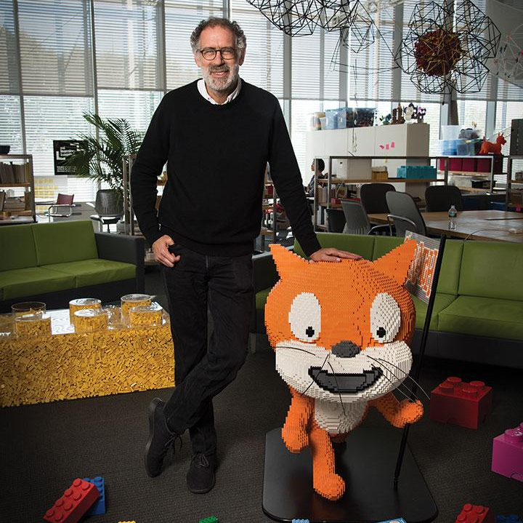
Giới thiệu ngắn gọn về phần mềm Scratch
+ Tác giả: Mitchel Resnick và nhóm của ông.
+ Hiện nay, Scratch được sử dụng bởi hơn 40 triệu người trên thế giới.

Slide 34
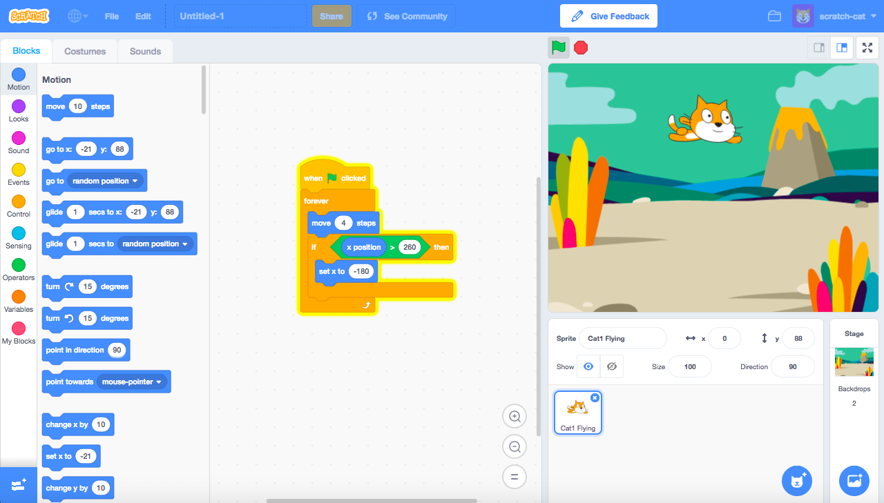
Quan sát các bước lập trình game với phần mềm Scratch

Slide 35
HƯỚNG DẪN VỀ NHÀ
01
Ôn lại các kiến thức đã học ở Bài 1.
02
Đọc và chuẩn bị trước Bài 2:
Thực hành tìm kiếm và chọn
thông tin trong giải quyết vấn đề.

Slide 36
CẢM ƠN CÁC BẠN ĐÃ CHÚ Ý LẮNG NGHE!

